Slide 1
SLOVO BOŽÍ ZŮSTÁVÁ

Slide 2
Bibli napsala před tisíci lety malá skupina lidí s velmi odlišnými zvyky od těch dnešních.
Platí to pro dnešního člověka?
Lidská povaha se nezměnila.
Člověče, bylo ti ozná-meno, co je dobré a co od tebe Hospodin žádá:
“Jen to, abys zachová-val právo, miloval milo-srdenství a pokorně chodil se svým Bohem”
(Michaeáš 6,8)
Stejná spása pro všechny.
“A život věčný je v tom, když poznají tebe, jedi-ného pravého Boha, a toho, kterého jsi poslal, Ježíše Krista”
(Jan, 17,3)
Všechny bude soudit stejný Soudce. “Neboť ustanovil den, v němž bude spravedlivě soudit celý svět skrze muže, kterého k tomu určil. Všem lidem o tom poskytl důkaz, když jej vzkřísil z mrtvých”
(Skutky 17,31)

Slide 3
Záměry jeho
srdce pro
všechny generace
Žalm 33,11

Slide 4
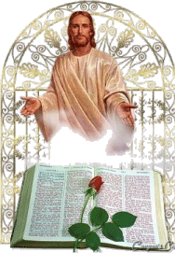
Jsou-li Boží plány a záměry, VĚČNÉ,…
Slovo, které obsahuje tyto plány a záměry, je také VĚČNÉ.

Slide 5
VĚČNÉ pravdy, které známe jen z Bible
Dále si některé z nich projdeme...

Slide 6
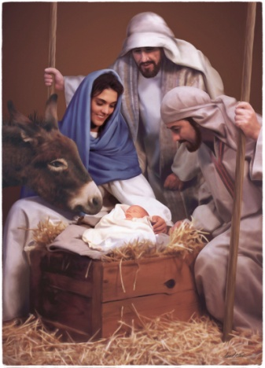
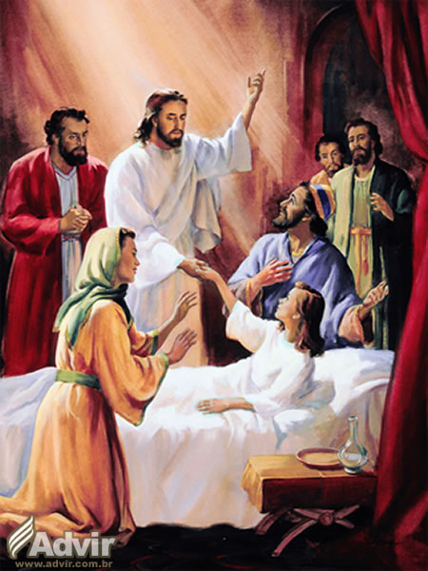
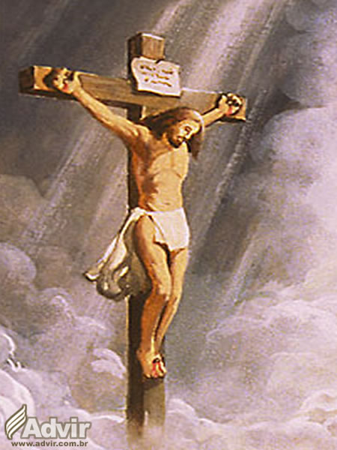
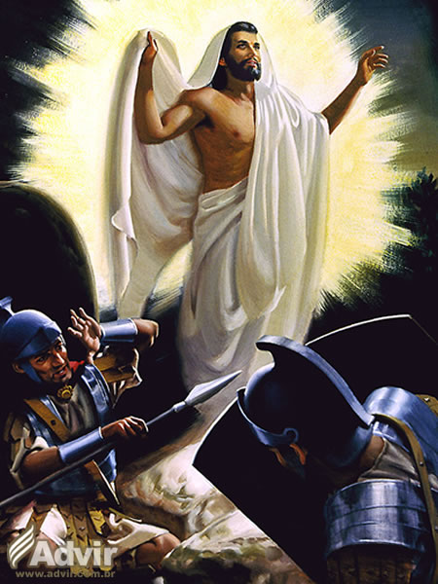
SPÁSA skrze Ježíše, pravda, která bude trvat po celou věčnost
“Neboť Bůh tak miloval svět, že dal svého jednorozeného Syna, aby žádný, kdo v něho věří, nezahynul, ale aby měl VĚČNÝ ŽIVOT”
(Jan 3,16)

Slide 7
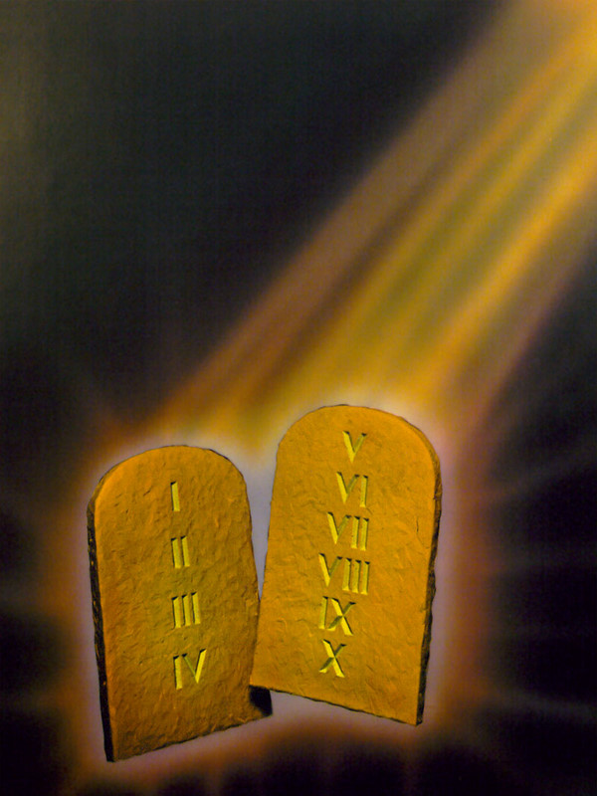
Neměnný Boží zákon
“Ty jsi vydal svá ustanovení, aby se přesně dodržovala.”
(Žalm 119,4)

Slide 8
Soud
“Před Bohem a Kristem Ježíšem, který bude soudit živé i mrtvé, tě zapřísahám pro jeho příchod a jeho království” (2. list Timoteovi 4,1)

Slide 9
Druhý příchod Ježíše Krista
“Hle, přichází v oblacích. Uzří ho každé oko”
(Zjevení 1, 7)

Slide 10
Vzkříšení
“… až zazní polnice, mrtví budou vzkříšeni k nepomí-jitelnosti…”
(1. list Korintským 15,52)

Slide 11
“Podle jeho slibu čekáme nové nebe a novou zemi, ve kterých přebývá spravedlnost”
(2. list Petrův 3,13)
Nová země

Slide 12
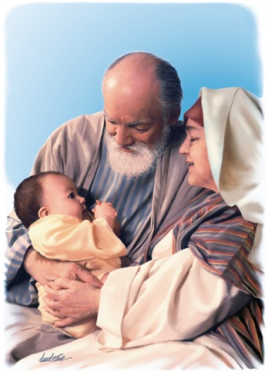
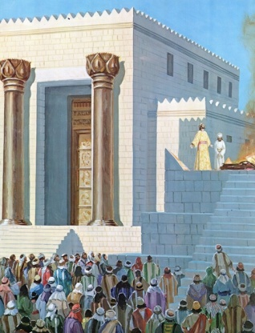
Nenaplněná proroctví
Narození Izáka. “Hospodin navštívil Sáru, jak řekl, a splnil jí, co slíbil” (1. Mojžíšova 21,1)
Založení Izraelského království. “Požehnán buď Hospodin, který podle svého slova dal odpočinutí Izraeli, svému lidu. Nezapadlo ani jedno ze všech dobrých slov, která mluvil skrze svého služebníka Mojžíše” (1. Královská 8,56)
Příchod Mesíáše. “Když se však naplnil stanovený čas, poslal Bůh svého Syna, narozeného z ženy, podrobeného zákonu” (list Galatským 4,4)

Slide 13
Naplněná proroctví
Odpuštění. “Jestliže doznáváme své hříchy, on je tak věrný a spravedlivý, že nám hříchy odpouští a očišťujenás od každé napravosti” (1. list Janův 1,9)
Pokoj. “Pokoj vám zanechávám, svůj pokoj vám dávám; ne jako dává svět, já vám dávám. Ať se srdce vaše nechvěje a neděsí” (Jan 14,27)
Unikněte pokušení. “Nepotkala vás zkouška nad lidské síly. Bůh je věrný : nedopustí, abyste byli podrobeni zkoušce, kterou byste nemohli vydržet, nýbrž se zkouškou vám připraví i východisko a dá vám sílu, abyste mohli obstát” (1. list Korintským 10,13)

Slide 14
Naplněná proroctví
Proti spiknutí. “A kdyby se kdo proti tobě srotil, nebude to pocházet ode mne. Kdo se proti tobě srotí, v boji proti tobě padne… Žádná zbraň vyrobená proti tobě se nesetká se zdarem, každý jazyk, jenž proti tobě povstane na soudu, usvědčíš ze svévole. Toto je dědictví Hospodinových služebníků, jejich spravedlnost je ode mne, je výrok Hospodinův” (Izajáš 54,15.17)
Proti hladu. “Od své mladosti, a jsem už starý, jsem neviděl, že by byl opuštěn spravedlivý, nebo že by jeho potomci žebrali o chléb” (Žalm 37,25)
Proti strachu. “Neboj se, vždyť já jsem s tebou, nerozhlížej se úzkostlivě, já jsem tvůj Bůh. Dodám ti odvahu, pomocí ti budu, budu tě podpírat pravicí své spravedlnosti” (Izajáš 41,10)

Slide 15
Bible zůstává
“Nebe a země pominou, ale má slova nepominou”
(Matouš 24,35)

Slide 16
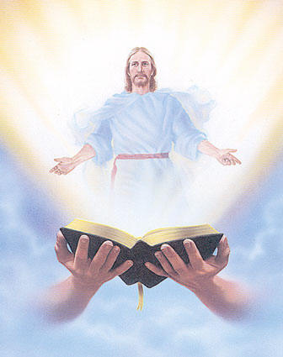
“Zkoumáte písma a myslíte si, Že v nich máte vĚČnÝ Život; a písma svĚdČí o mnĚ”
(Jan 5,39)

